Slide 1
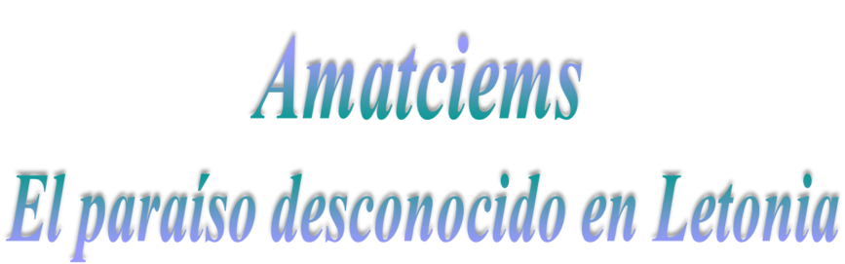
Amatciems, Lettonie.
Le Paradis inconnu de Lettonie

Slide 2
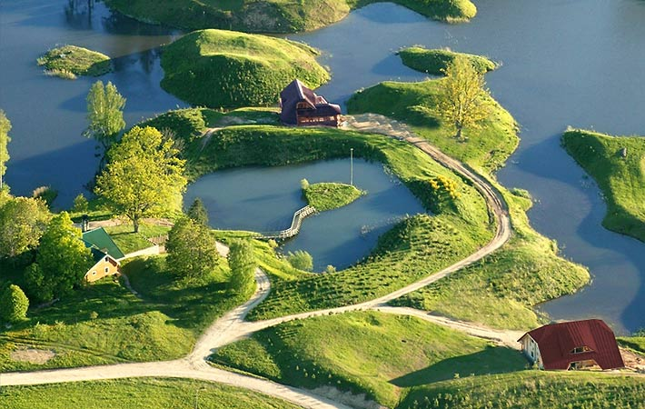

Slide 3
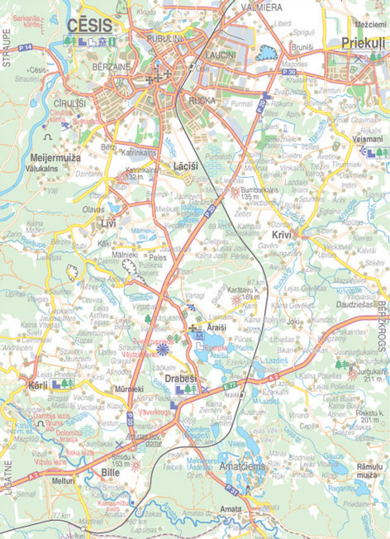
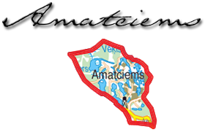
Amatciems est situé à 80 km de Riga, la capitale de la Lettonie, et
12 km de Cēsis qui compte environ 20.000 habitants, si vous voulez acheter une maison
dans un endroit isolé dans le monde et peu connu c'est là votre chance,
pour moins de 200.000 euros, vous pouvez acheter une maison dans un spectaculaire paysage naturel d'une beauté indescriptible.

Slide 4
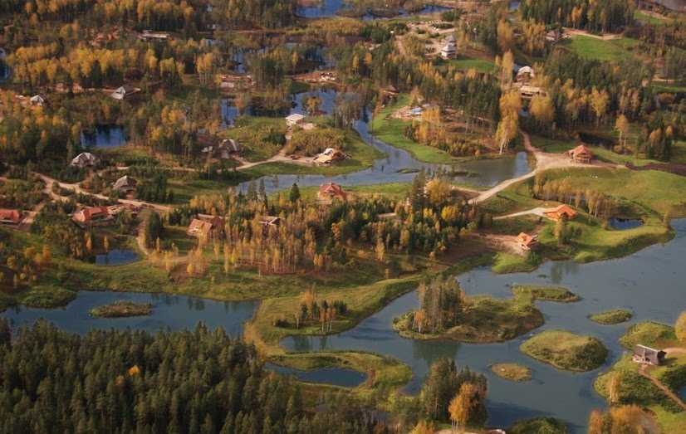

Slide 5
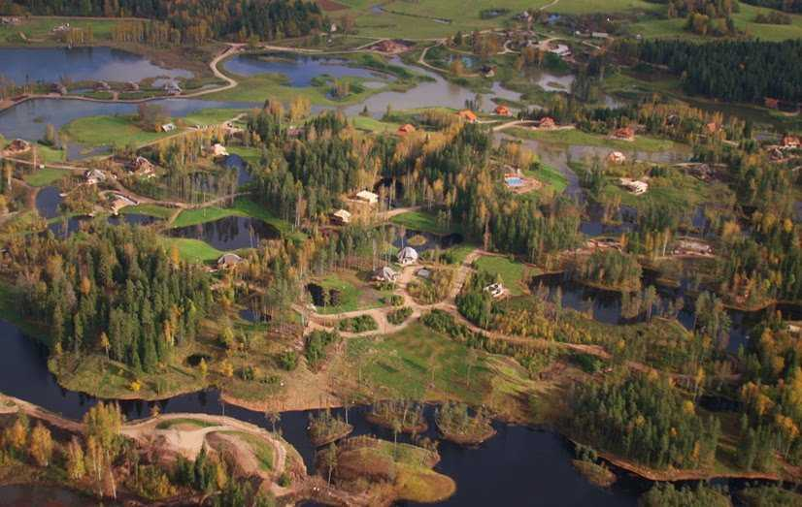

Slide 6
Il n'y a pas de routes asphaltées à Amatciems, le lieu pour construire une maison est soigneusement sélectionnés pour s'adapter avec le paysage existant.

Slide 7
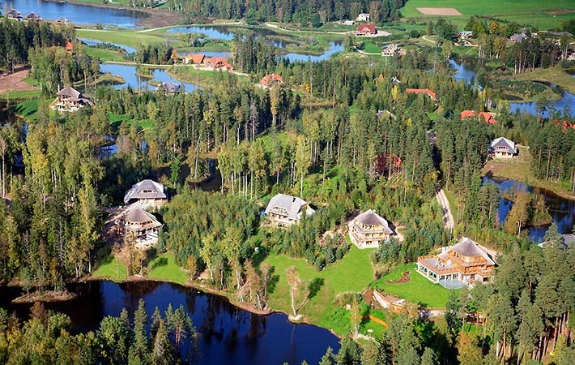

Slide 8
Elle doit satisfaire à deux critères principaux. - Une maison nouvelle ne doit pas masquer la beauté naturelle et doit permettre aux propriétaires de chaque parcelle de profiter de votre propre morceau de forêt et d'un réservoir naturel d'eau douce.

Slide 9
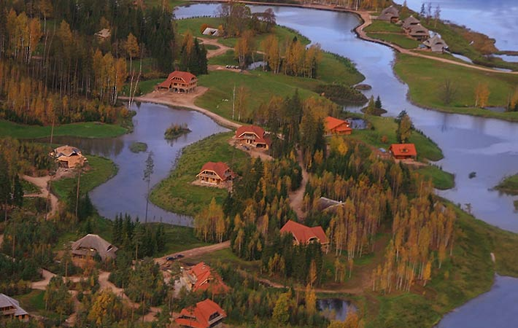

Slide 10
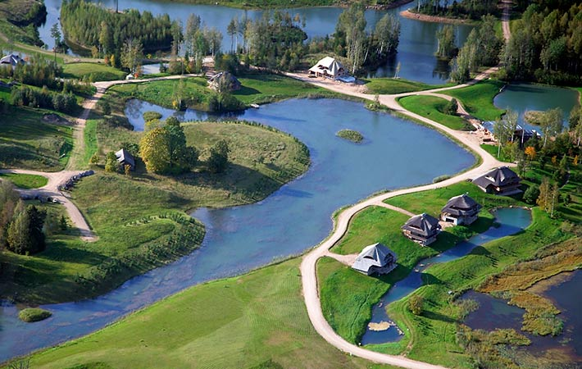

Slide 11
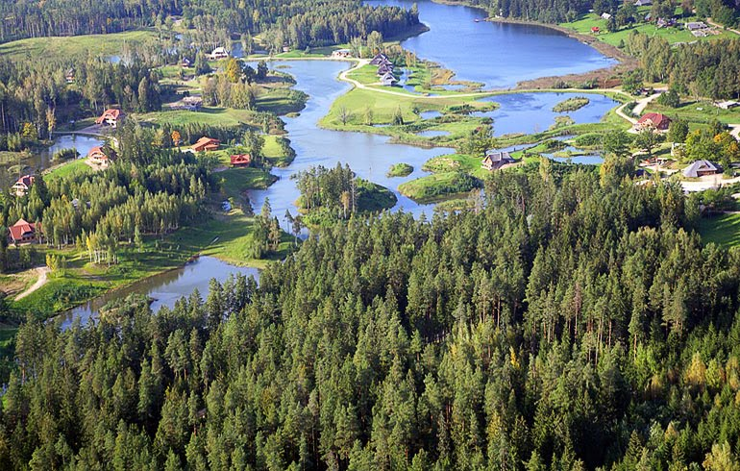

Slide 12
Il utilise trois types de structures-cadres,
bûches de bois et la maçonnerie complémentaires
avec des murs en pierre naturelle, bois Gainage
décoratifs en plâtre ou peint avec des murs de verre extérieur.

Slide 13
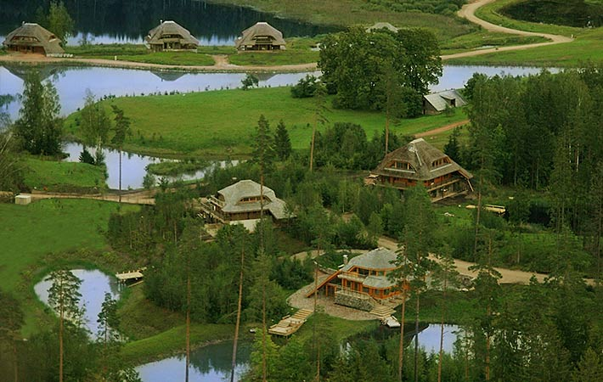

Slide 14
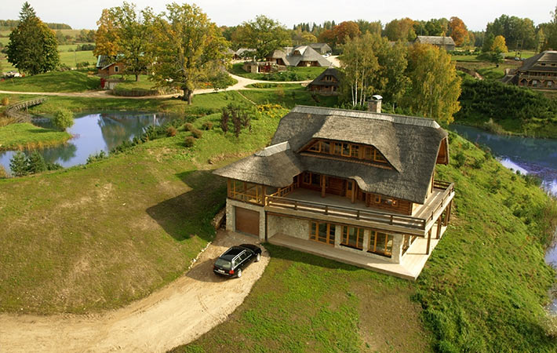

Slide 15
Le concept de chaque maison permet quatre
types de toiture - toits de chaume, des troncs taillés, en mosaïque ou en céramique, carreaux en ciment. Cela ne signifie pas que les choix sont limités. De nouvelles idées sont toujours bienvenues

Slide 16
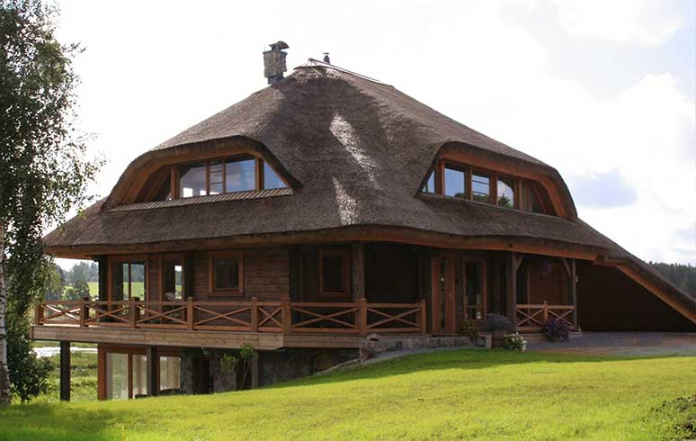

Slide 17
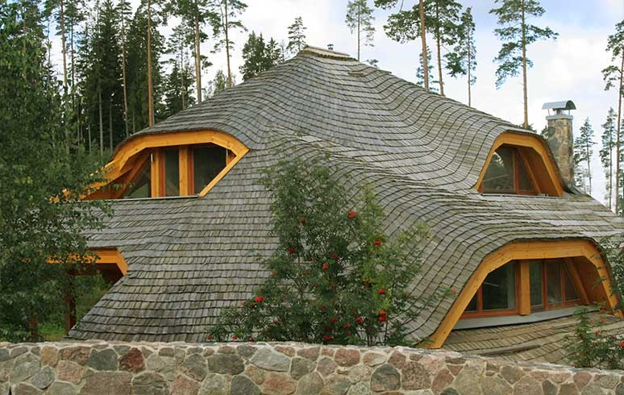

Slide 18
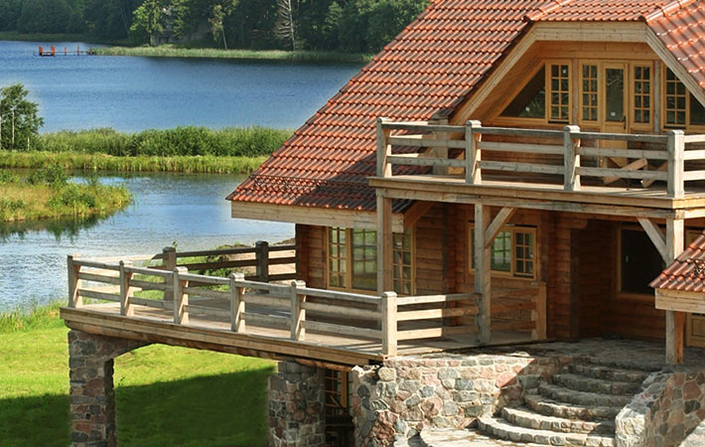

Slide 19
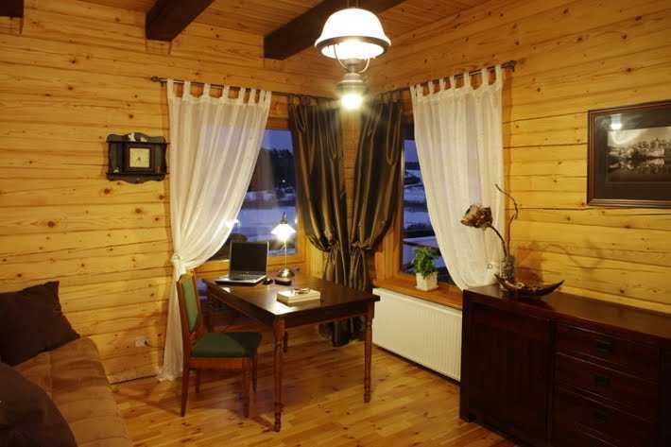

Slide 20
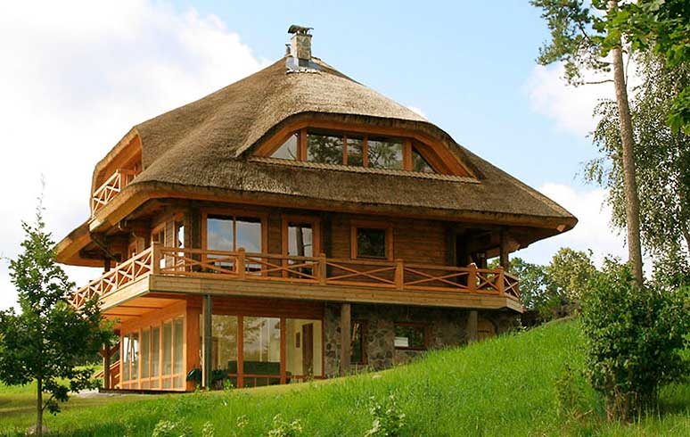

Slide 21
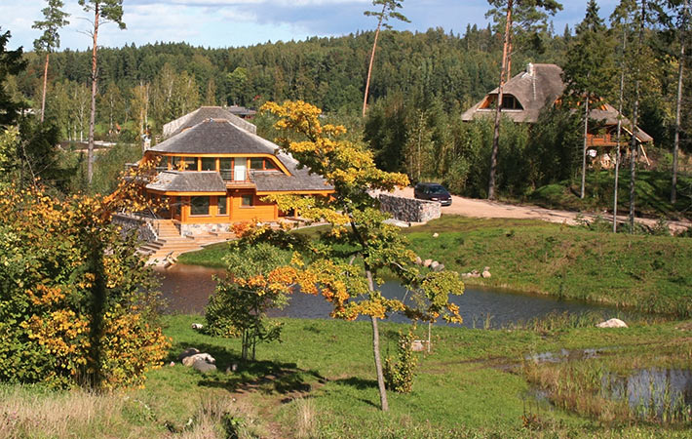

Slide 22
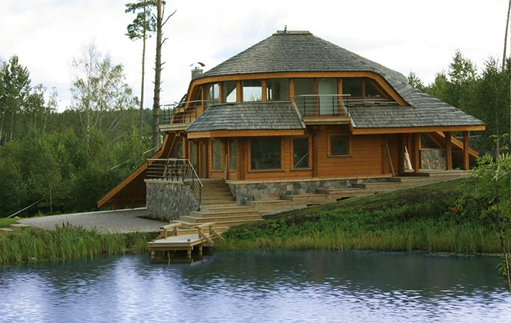

Slide 23
Chaque parcelle est connecté au réseau des services publics, à savoir: - l'approvisionnement en eau, l'assainissement, l'électricité et la fibre optique.

Slide 24
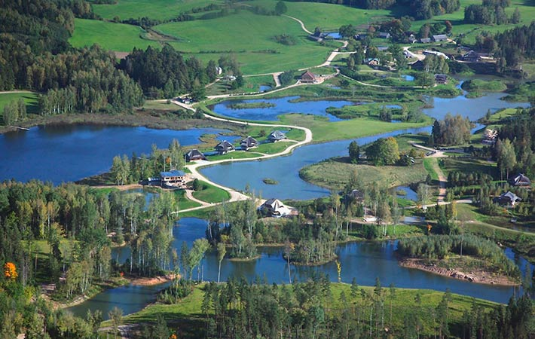

Slide 25
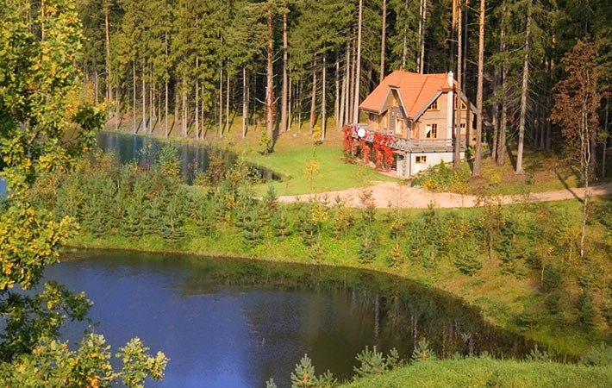

Slide 26
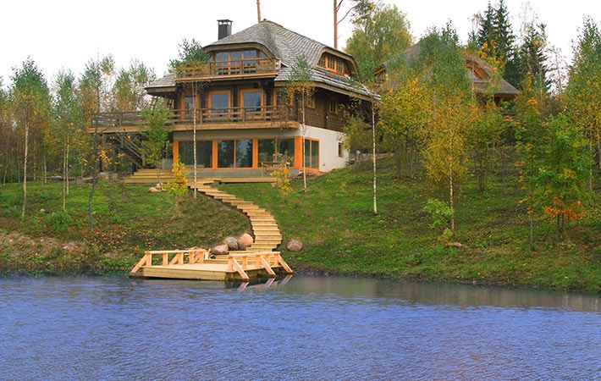

Slide 27
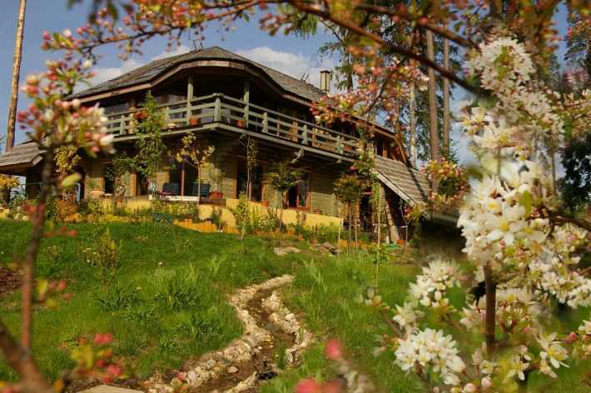

Slide 28
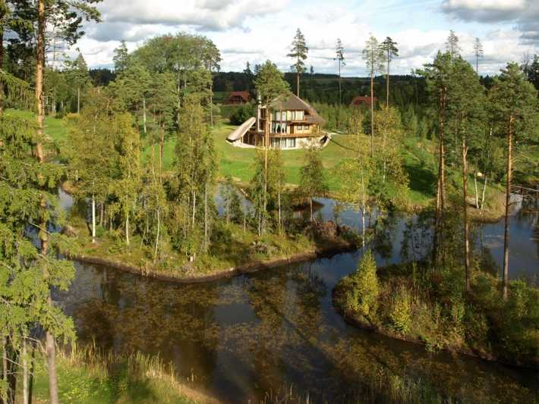

Slide 29
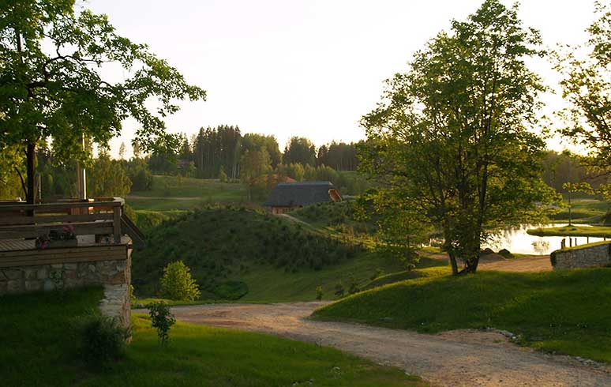

Slide 30
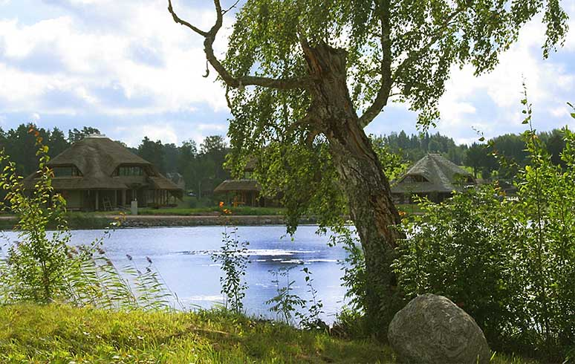

Slide 31
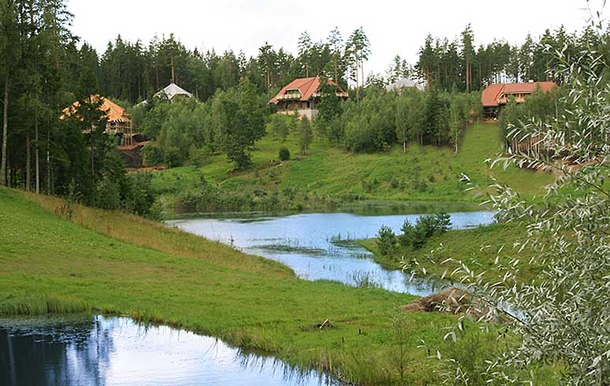

Slide 32
A Amatciems il y a les réserves d'eau douce naturelle - étangs, lacs et ruisseaux. Tous les sites sont reliés à ce flux
les uns aux autres dont le projet est d'éviter les inondations en période de pluie.

Slide 33
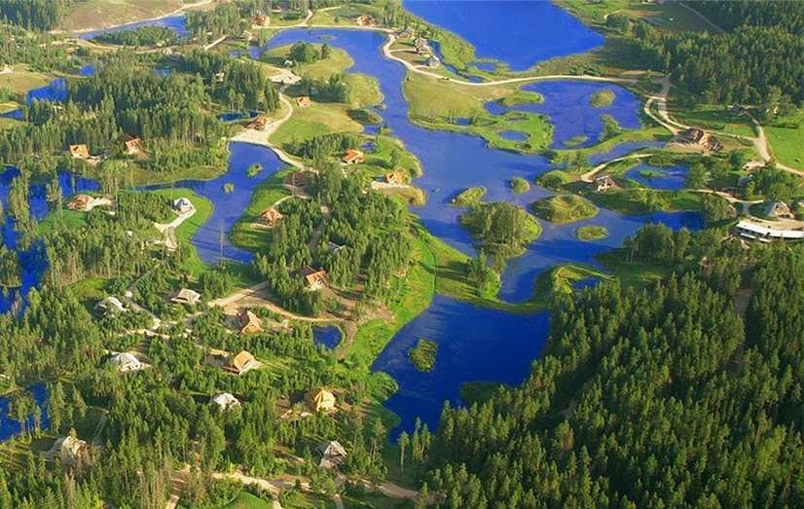

Slide 34
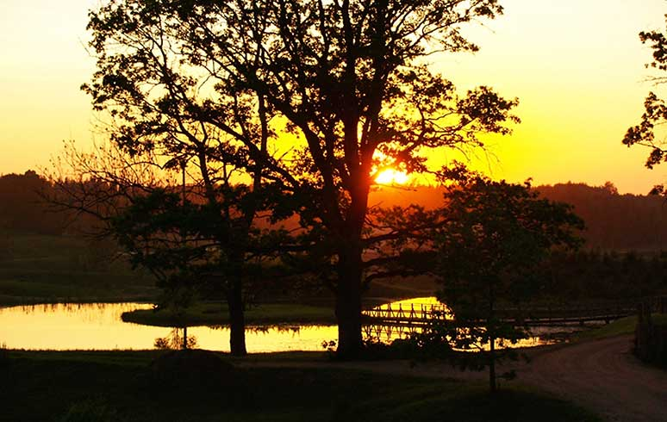

Slide 35
Les résidents peuvent admirer les cerfs, renards, oiseaux et autres animaux se déplacer librement dans toute la zone, ou prendre le temps de marcher dans les bois, peut-être à la recherche de baies et de champignons aux bords des routes.
Magnifique vue des collines, les lacs, les champs et les forêts qui produisent des sentiments de paix et de tranquillité.
Le village a déjà attiré ceux qui apprécient la simplicité et la vie au naturel. La communauté Amatciems
est totalement internationale.

Slide 36
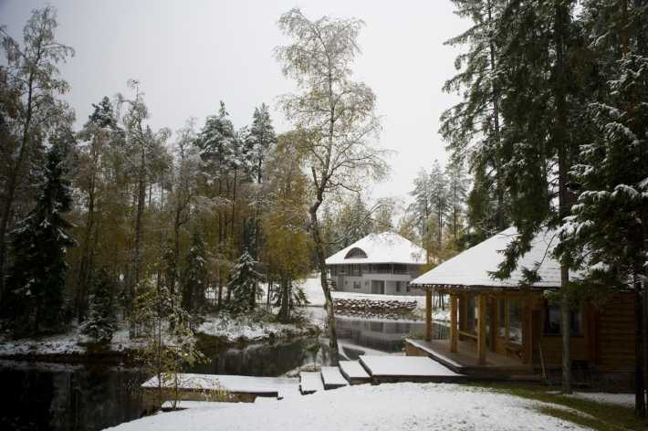

Slide 37
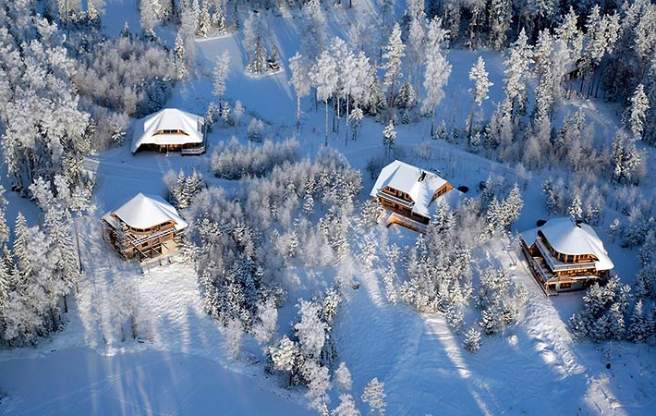

Slide 38
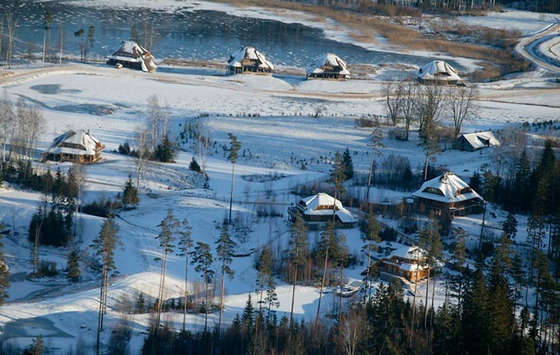

Slide 39
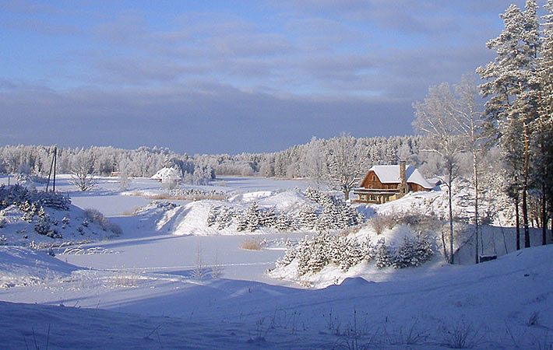

Slide 40
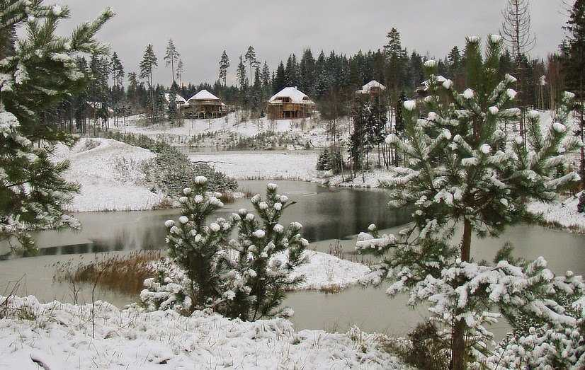

Slide 41
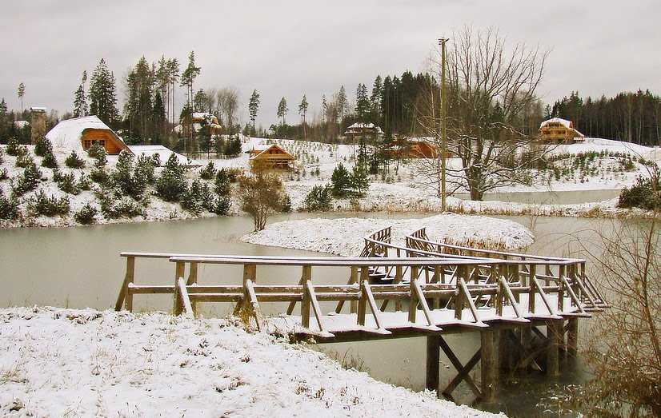

Slide 42
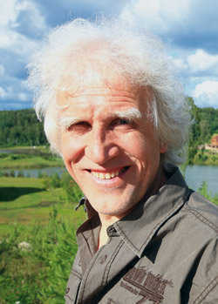
Un foyer pour ceux qui sont prêts
à partager leur vie avec la nature, cohabiter en harmonie, ceci leur permettant de mettre à jour leur « moi » avec l’énergie des arômes naturels et des sons.
Une maison pour ceux qui aiment
observer les oiseaux, les animaux, les levers et couchers de soleil qui vont se multiplier dans les eaux cristallines tout autour.
Une maison pour ceux qui peuvent se permettre d'apprécier la beauté naturelle de chaque journée au cours des quatre saisons
Un mode de vie naturel, un projet unique, le chef-d'œuvre d'un génie écologique, M. Aivars Zvirbulis, qui pense que la vie urbaine est une perte de temps.
Aivars Zvirbulis

Slide 43
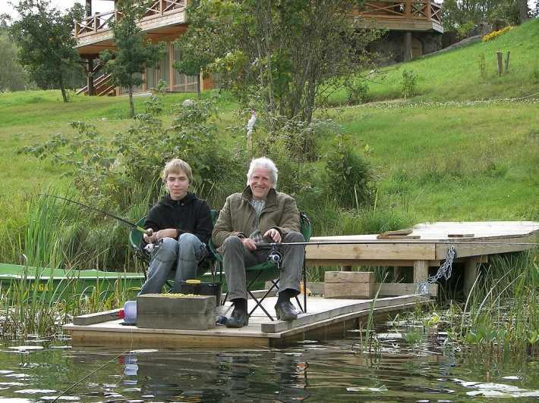

Slide 44
Amatciems est une communauté résidentielle, mais ressemble davantage à une réserve naturelle. .
Fin
De nombreux architectes célèbres ont reconnu en Amatsiems un monument culturel de l'avenir.
Traduction J.Hache

Slide 45


Visionné chez
Pour en voir plus cliquez ici

